Slide 1

일본의 동아리
대구대학교 일본문화
Japan’s Club
지도 교수님 : 최장근
PPT 제작 : 전용민

Slide 2
목차
01
일본 부활동의 역사
02
일본 부활동의 종류
03
일본 부활동 문화제

Slide 3
ㅊ
01
일본 부활동의 역사

Slide 4
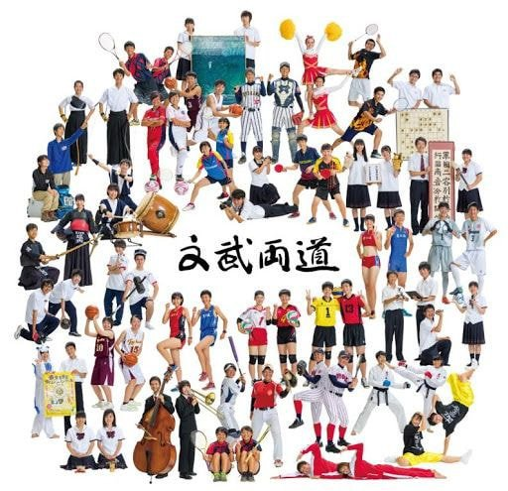
◆ 일본 부활동의 역사
ㅊ
01
1. 메이지 유신 시기 서양으로부터 스포츠 문화가 들어와 대학교에 도입된 것이 시초.
2. 그 후 중등 교육 기관에 퍼져 육상부와 테니스부가 전국 70% 이상의 학교에 활동하고 있었다.
3. 2008년 이후 부활동이 학교 교육 과정과 함께 도모 될 수 있도록 지도요령이 생겨났다.

Slide 5
ㅊ
02
일본 부활동의 종류

Slide 6
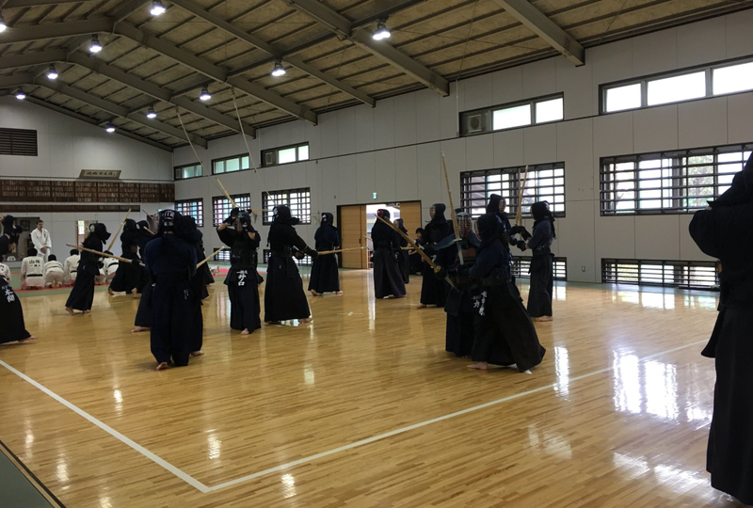
◆ 일본 부활동의 종류 (Sports)
ㅊ
02
검도부 : 일본의 무도, 2012년부터 중학교의 필수 무도 중 하나가 되었다.

Slide 7
◆ 일본 부활동의 종류 (Sports)
ㅊ
02
예절을 익히라
자기 수양을 하라
심신을 연마하라
검도의 이념
바르고 진지하게 배우라
국가사회를 사랑하라
인류 평화에 기여하라

Slide 8
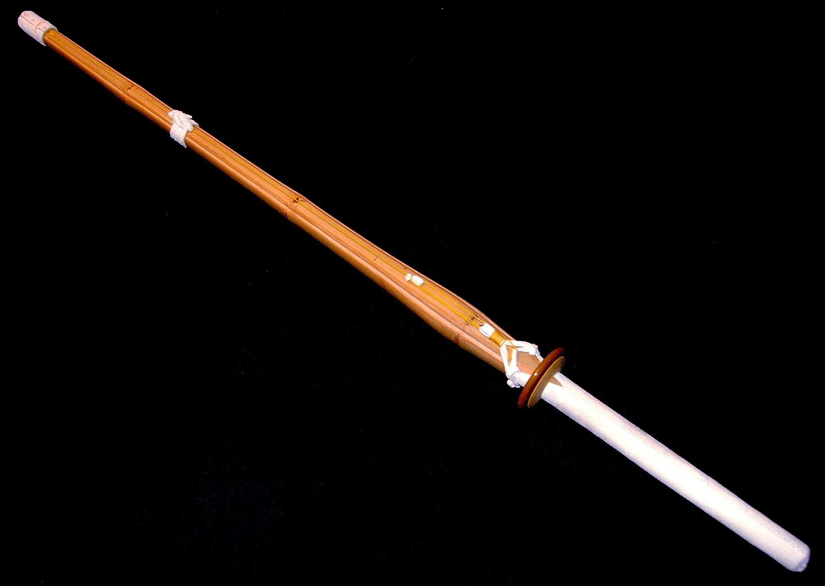
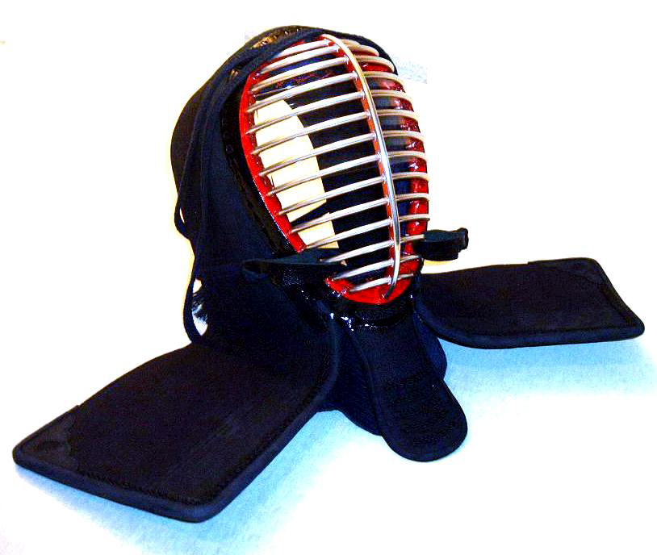
◆ 일본 부활동의 종류 (Sports)
ㅊ
02
목검
머리 보호대 (투구)

Slide 9
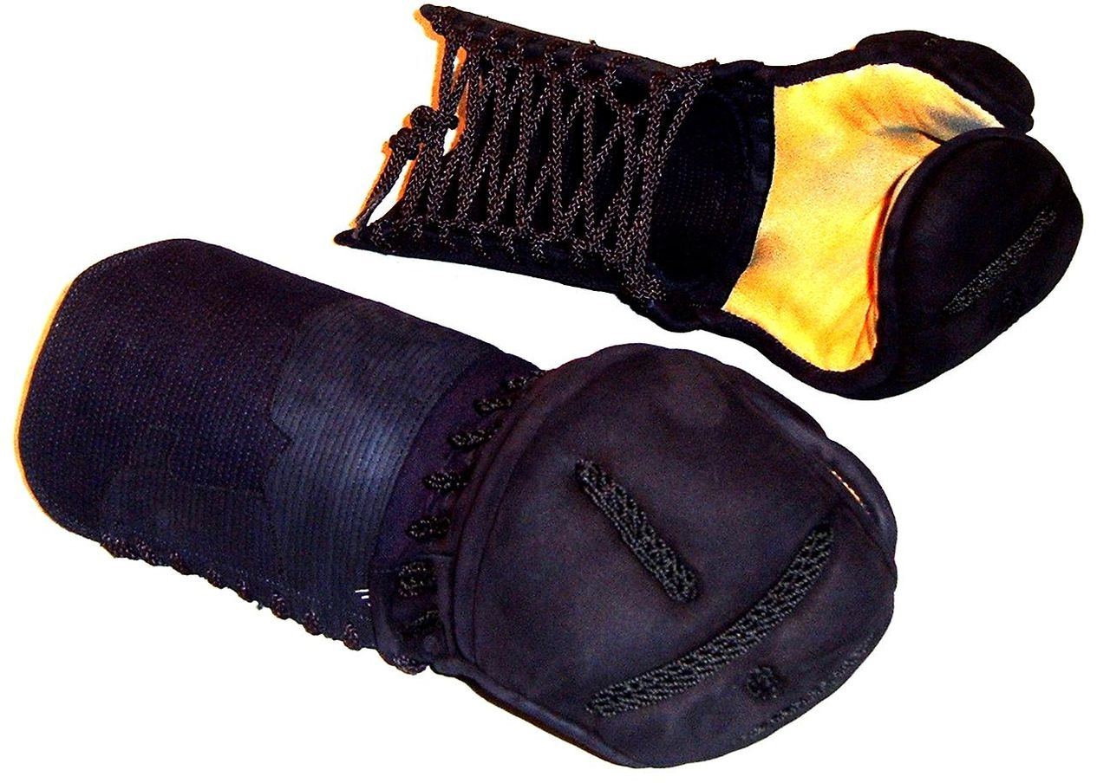
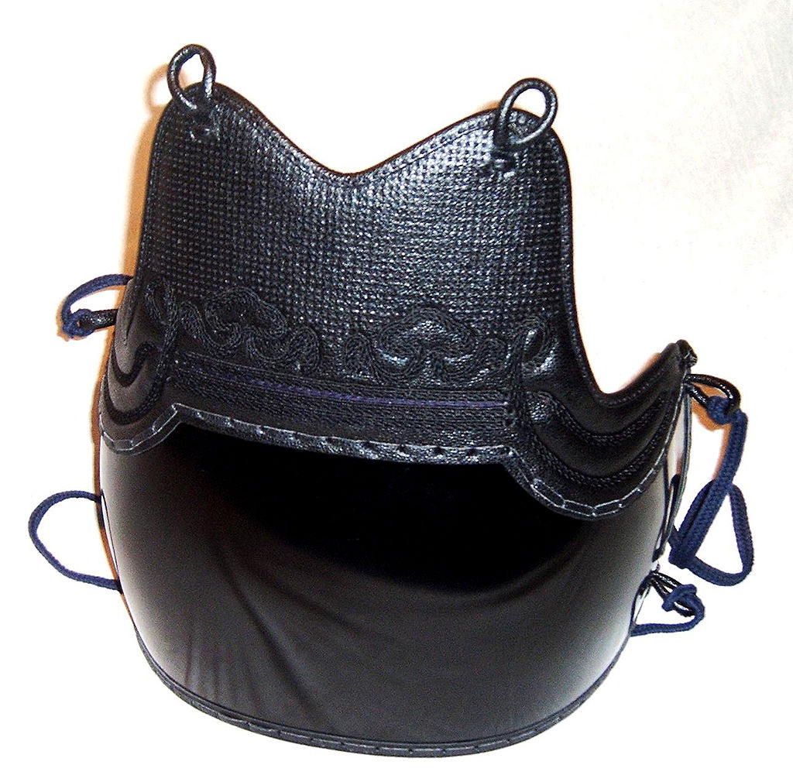
◆ 일본 부활동의 종류 (Sports)
ㅊ
02
장갑
몸통 보호대

Slide 10
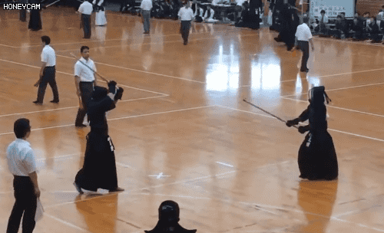
◆ 일본 부활동의 종류 (Sports)
ㅊ
02
검도를 연습하는 방법
자세
맞받아치기
박치기 연습
추격 연습
호각 연습
시합 연습

Slide 11
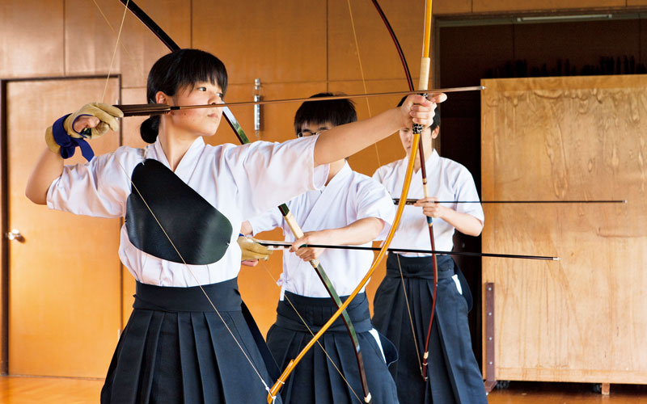
◆ 일본 부활동의 종류 (Sports)
ㅊ
02
궁도부 : 1951년, 문부성에 의해 학교 체육으로 실시되었다.

Slide 12
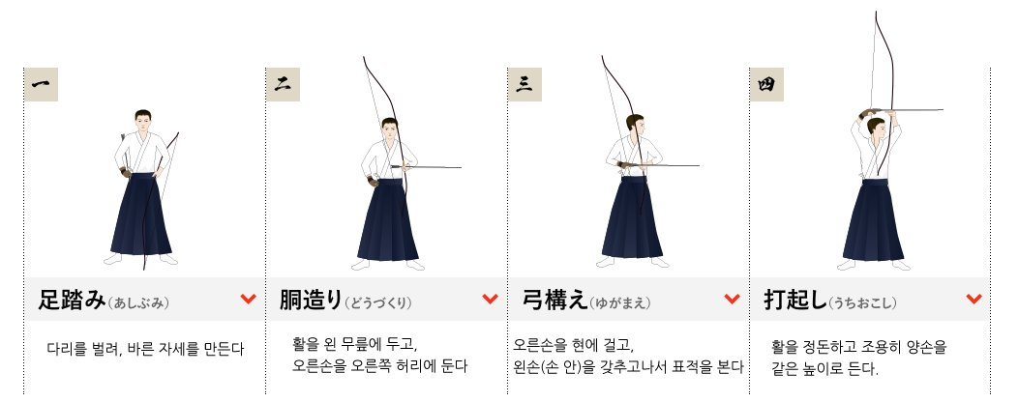
◆ 일본 부활동의 종류 (Sports)
ㅊ
02
사법 팔절 (射法八節)

Slide 13
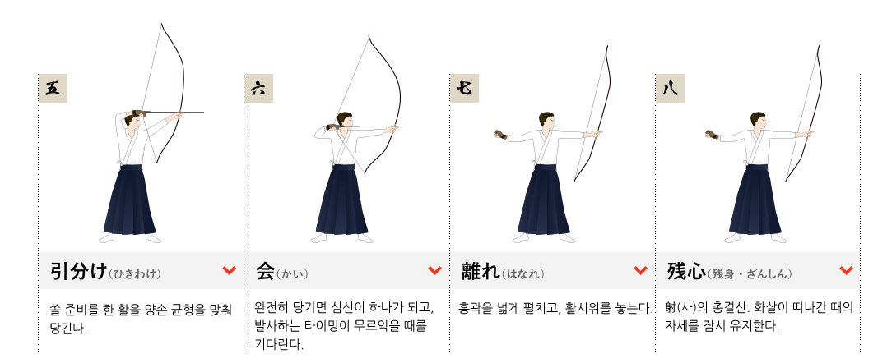
◆ 일본 부활동의 종류 (Sports)
ㅊ
02
사법 팔절 (射法八節)

Slide 14
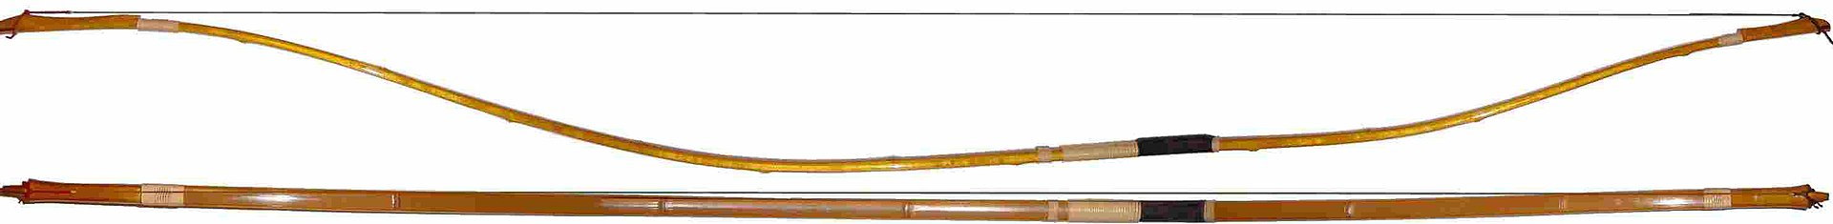
◆ 일본 부활동의 종류 (Sports)
ㅊ
02
화궁 (和弓)
일본 고유의 장궁. 표준 길이 221cm.
쥐는 위치는 아래에서 3/1 정도이다.
화궁을 쏘는 데는 고도의 숙련도가 필요하나 반동이 적어 통제가 쉬운 장점이 있다.

Slide 15
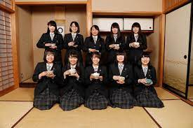
◆ 일본 부활동의 종류 (Art)
ㅊ
02
다도부 : 16세기 센노 리큐가 정립한 후 현대에도 즐기는 문화가 되었다.

Slide 16
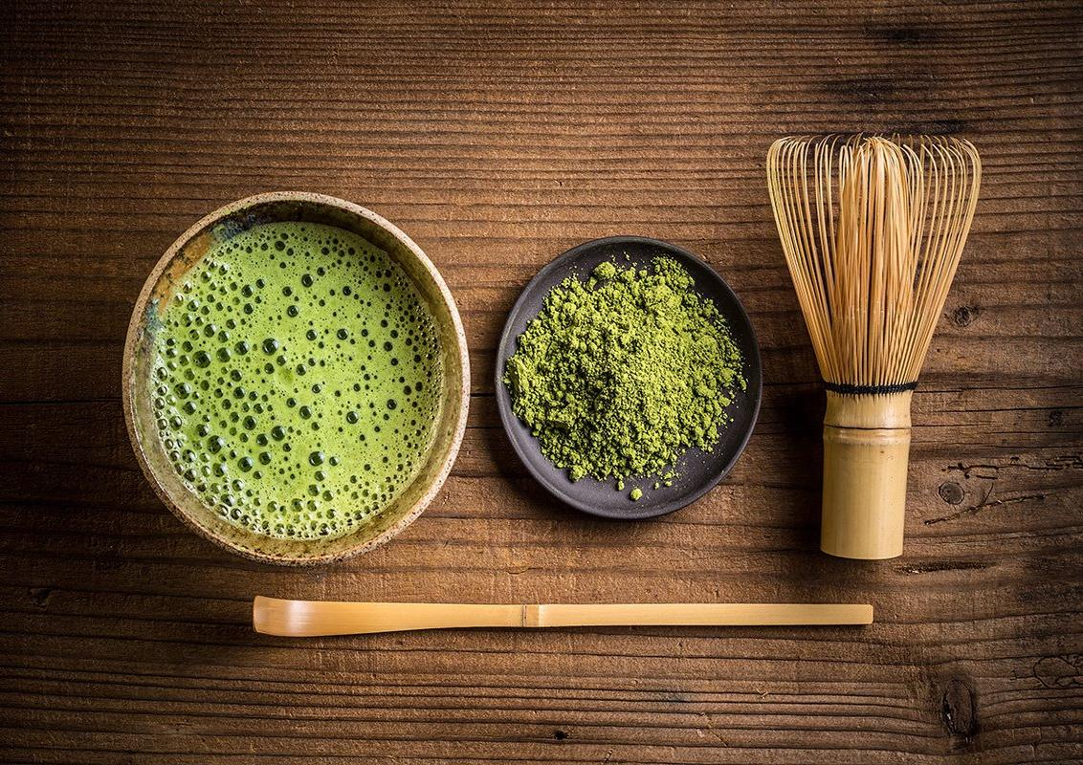
◆ 일본 부활동의 종류 (Art)
ㅊ
02
다도란 초대된 손님을 대상으로 주인이 행하는 다과회
가이세키를 차려놓고 차를 대접하는 정오의 다도가 기본
계절에 따라 아침다도 (朝の茶事), 밤 다도(夜咄し)를 하기도 한다

Slide 17
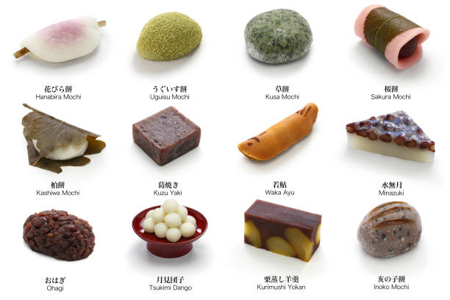
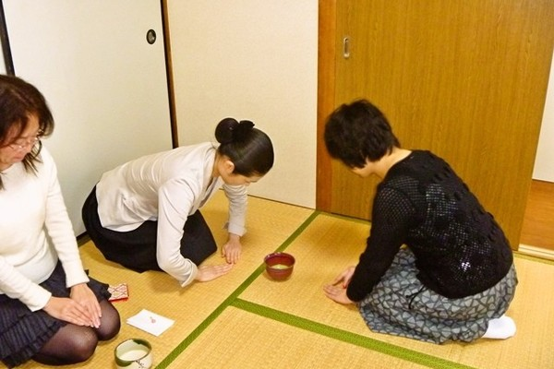
◆ 일본 부활동의 종류 (Art)
ㅊ
02
인사
순서
차를 내어주는 주인이 가볍게 목례를 하면 손님도 양손을 무릎 앞의 다다미에 붙이고 목례를 한다
차와 과자가 같이 나오면 과자를 전부 먹은 뒤 차를 마신다. 차와 과자를 같이 먹으면 예절에 어긋난다.

Slide 18
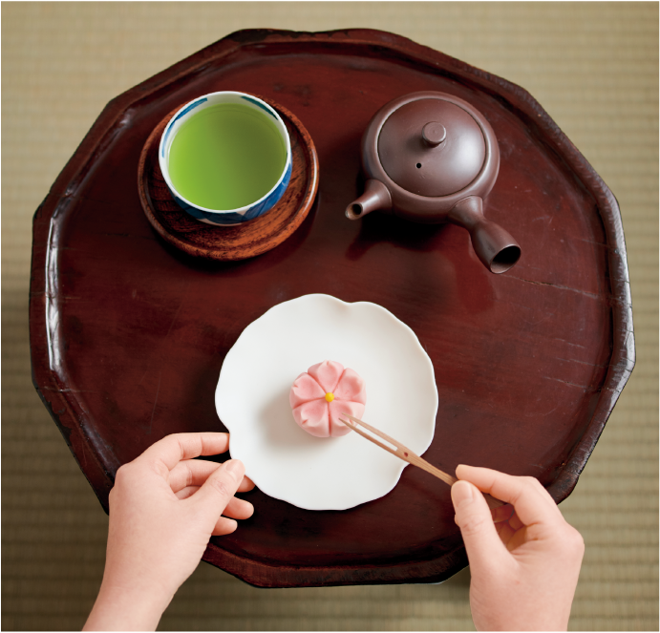
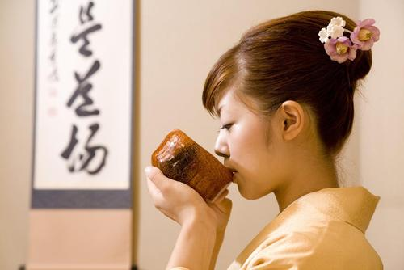
◆ 일본 부활동의 종류 (Art)
ㅊ
02
다과 먹는 법
차 마시기
다과를 먹을 때는 과자 그릇을 양손으로 들고 감사를 한 후에 가시키리로 2조각이나 3조각으로 먹는다.
가시키리 : 과자를 자르는 막대
잔의 무늬를 마주 본 사람이 볼 수 있도록 돌린 다음 차를 마신다. 마지막 한 모금은 다 마신 것을 위해 소리내어 마신다.

Slide 19
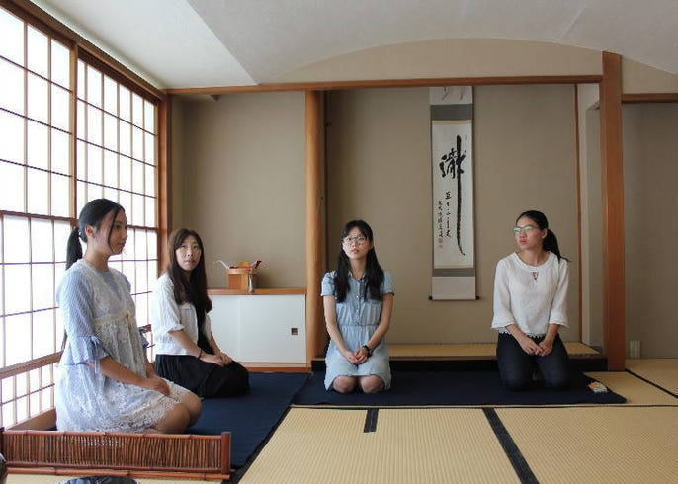
◆ 일본 부활동의 종류 (Art)
ㅊ
02
마무리
찻 잔에 남은 입술 자국을 지운 후, 주인과 간단한 대화를 한 뒤에 목례를 하고 끝마친다.

Slide 20
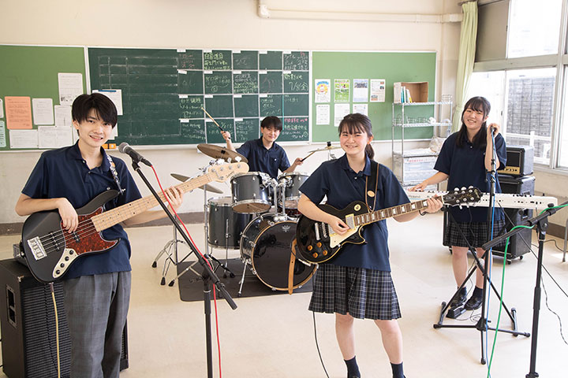
◆ 일본 부활동의 종류 (Art)
ㅊ
02
경음악부 : 음악 활동의 일환으로 스쿨 밴드로 운영된다, LM이라고 부르기도 함

